Slide 1
湖北鑫三江生态园游乐船码头
——浮筒码头初步建设方案
2023年12月

Slide 2
目录
01
02
设计背景
总体设计
03
04
细部设计
材料设计
05
工程案例

Slide 3


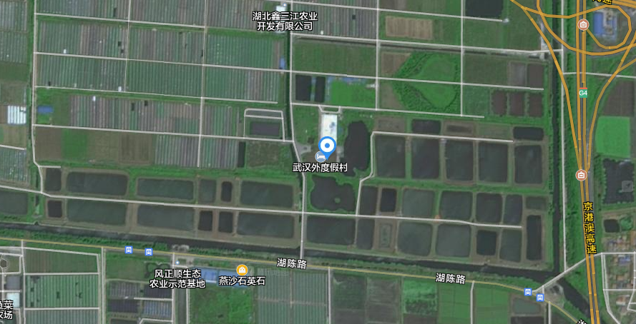
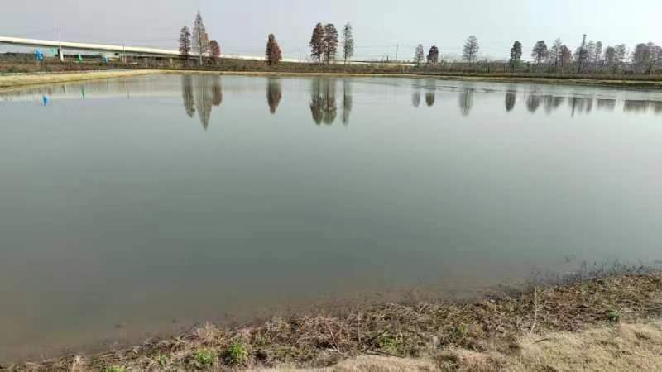
1.建设地点
湖北鑫三江生态园游乐船码头： 本工程位于湖北鑫三江生态园。
项目位置

Slide 4
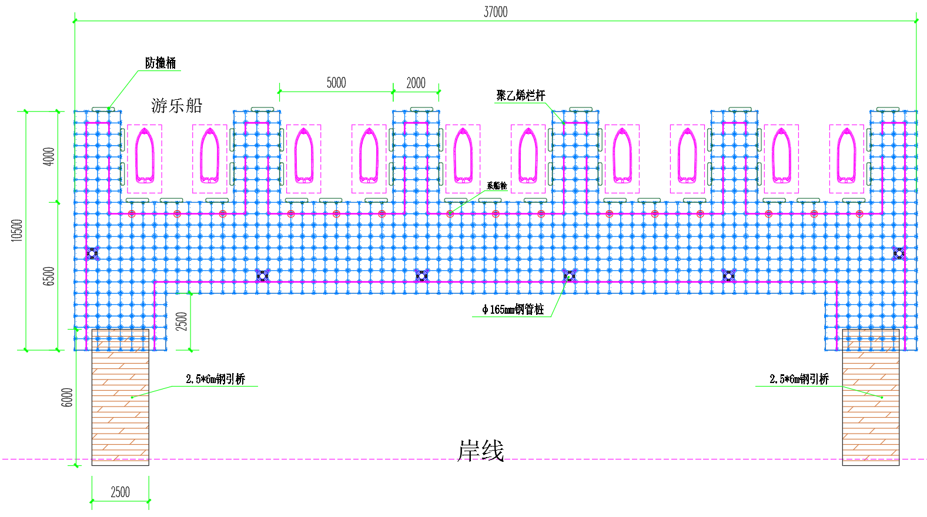
2.总体设计-平面图
纯浮筒体系
设计概况
一、主要尺寸
（1）游乐船码头长37m、宽10.5m，其中主过道宽4m，驳船及登船口长4m、宽2m
（2）钢引桥长6m、宽2.5m，面层为140*23mm厚塑木地板
（3）引桥与码头连接位置设置一个4*2.5m尺寸的过渡平台
二、连接、固定与防护
（1）引桥搭接于浮筒平台
（2）浮筒平台布置6根165mm钢管桩
（3）游乐船与码头间使用系船栓进行固定
（4）驳船位置安装防撞桶保护码头
（5）码头设置1.1m聚乙烯栏杆作为防护
游乐船码头总平面图

Slide 5
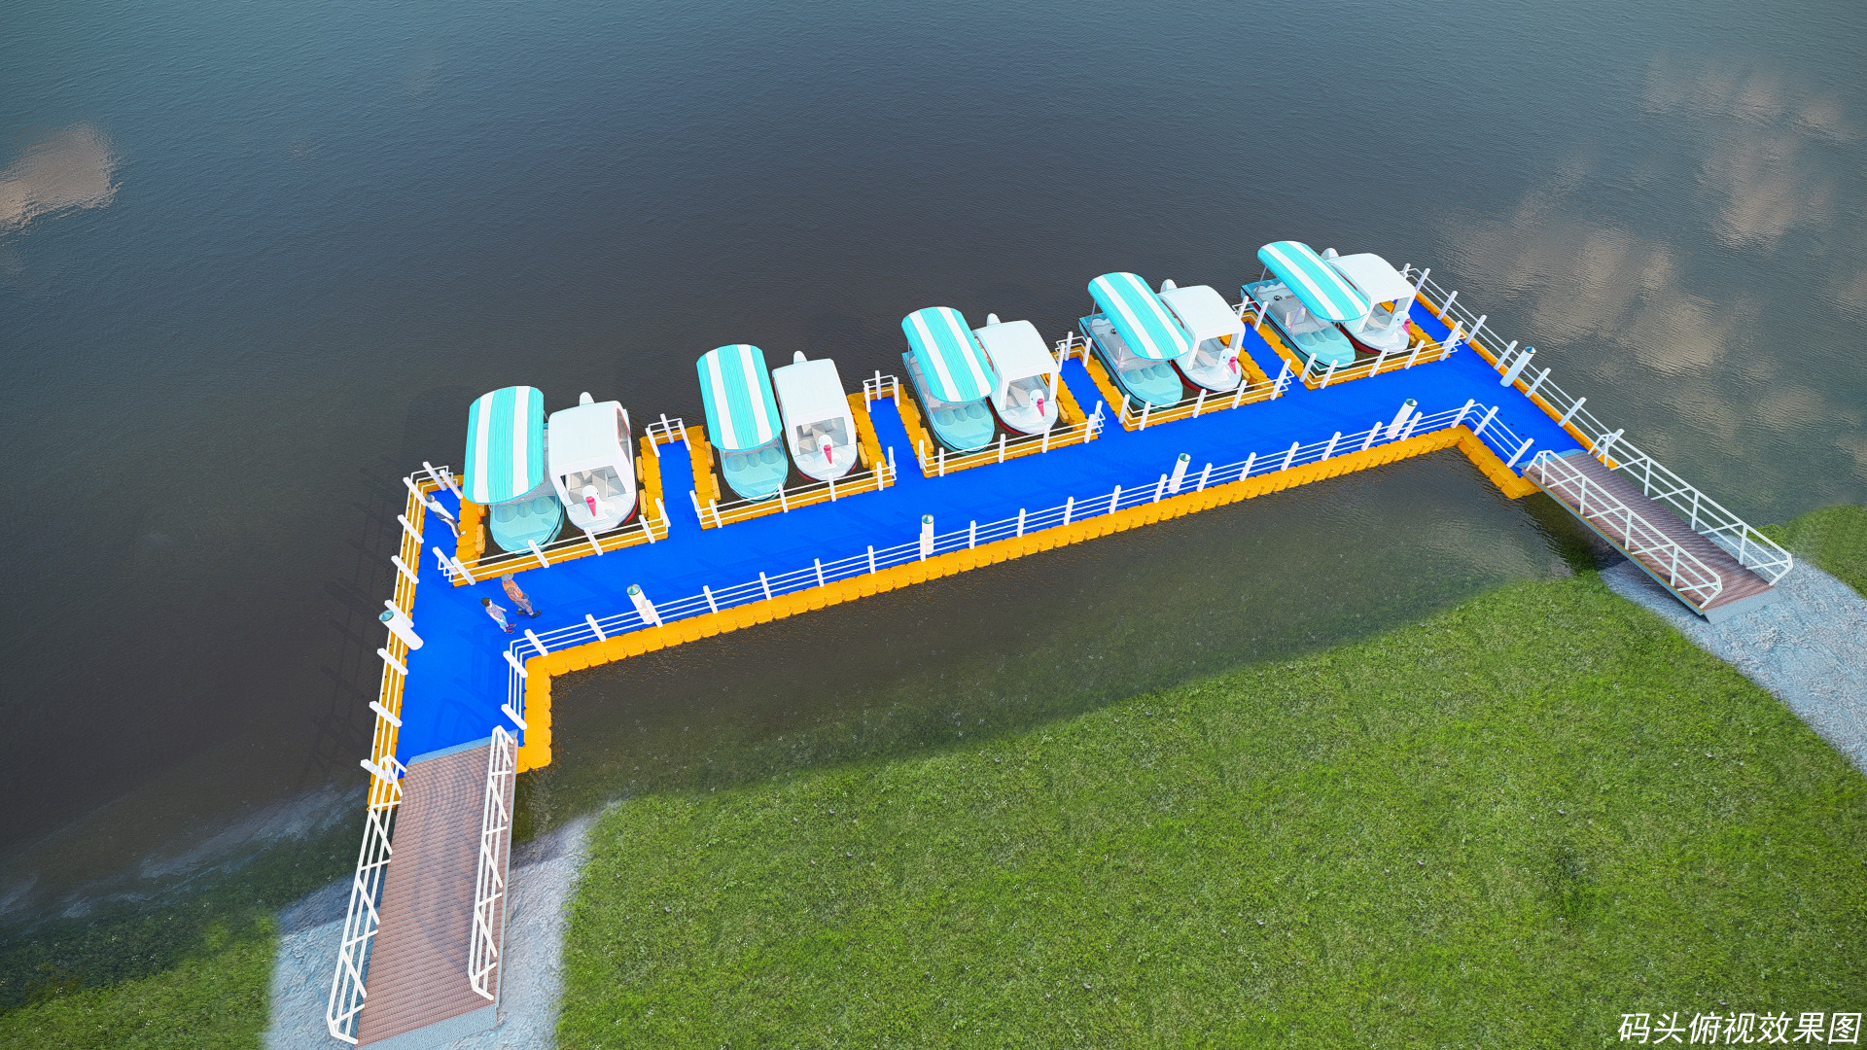
2.总体设计-总体效果图
浮台鸟瞰图

Slide 6
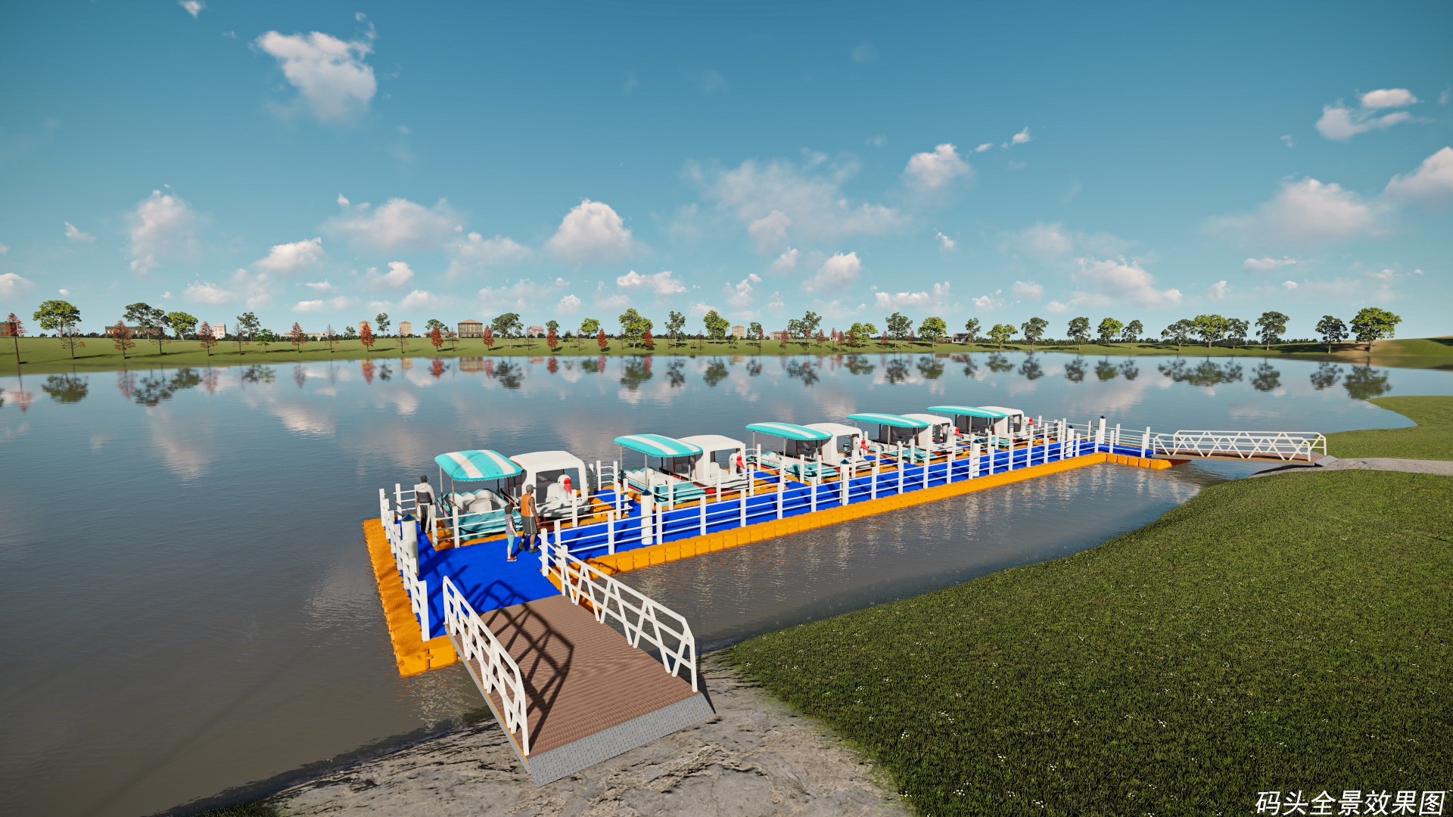
2.总体设计-总体效果图
浮台鸟瞰图

Slide 7
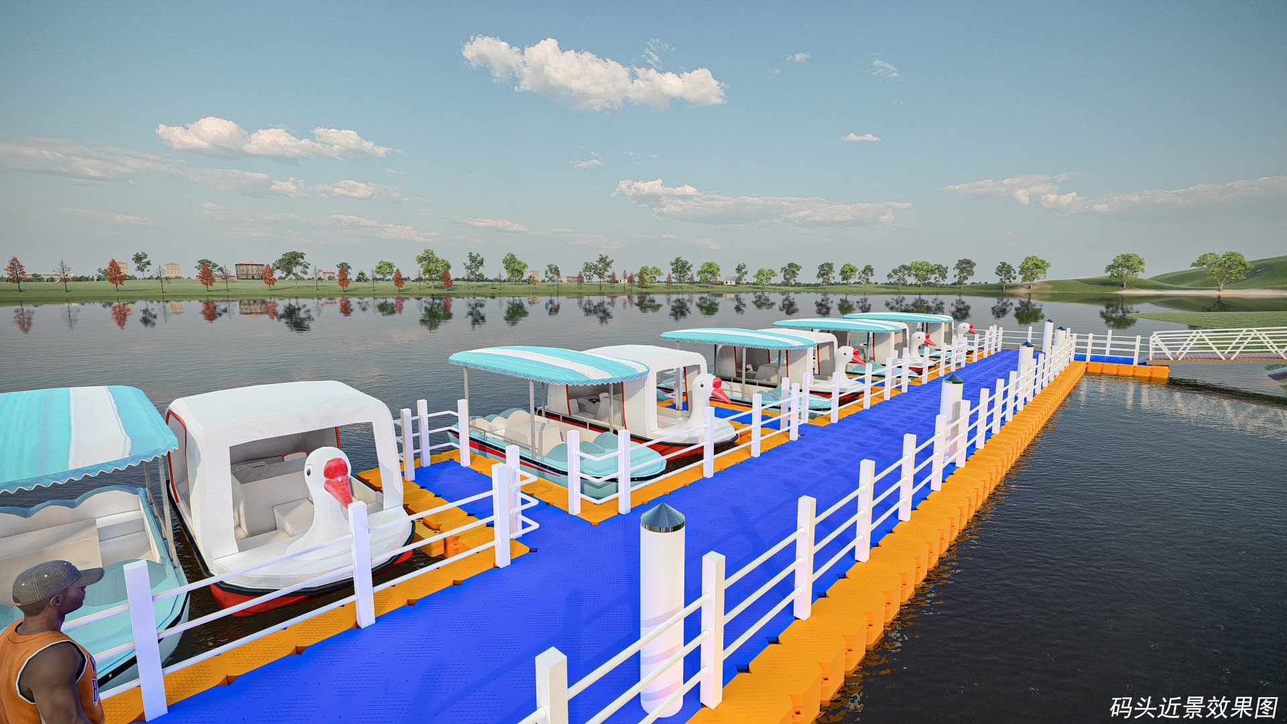
2.总体设计-总体效果图
浮台鸟瞰图

Slide 8
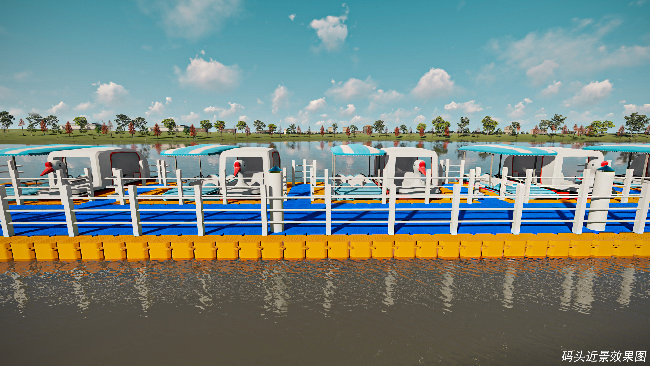
2.总体设计-总体效果图
浮台鸟瞰图

Slide 9
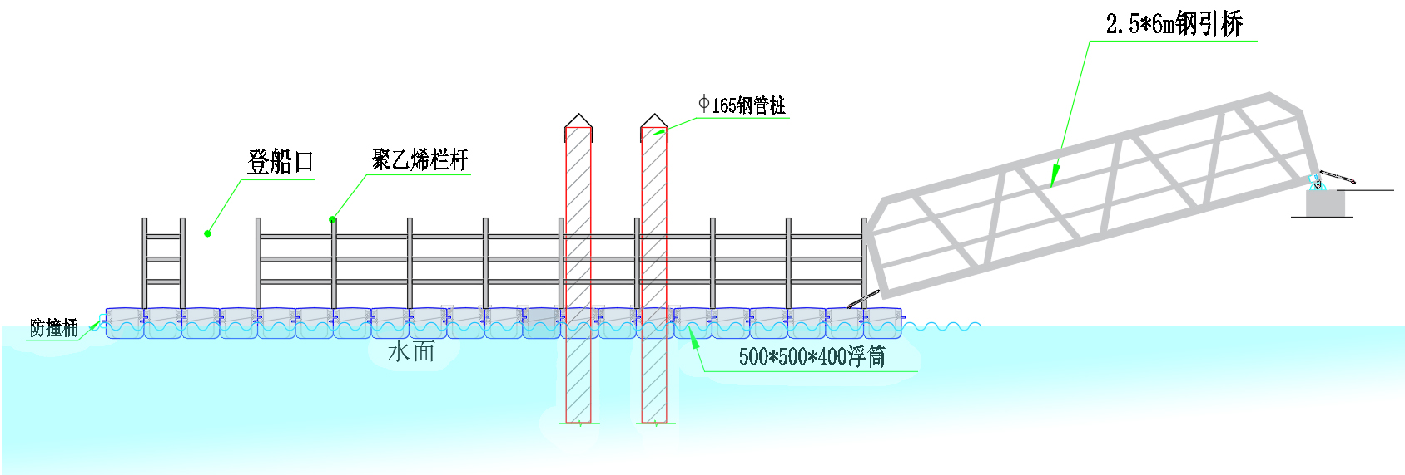
3.细部设计-结构断面
码头结构断面图
结构信息
结构体系 | 纯浮筒+钢引桥 | 浮体类型 | 聚乙烯浮筒 500*500*400
栏杆类型 | 1.1米高，聚乙烯栏杆 | 防撞桶规格 | D1000橡胶防撞桶
最大浮力 | 350kg/m² | 结构承载 | 3.0KN/m²
固定方式 | φ165mm钢管桩 | 引桥尺寸 | 2.5m×6m

Slide 10
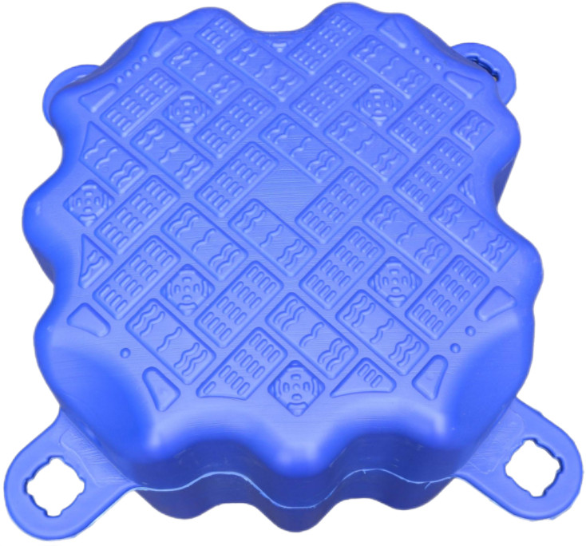
4.材料设计-浮体
材 质：高分子量高密度聚乙烯
浮筒规格：长*宽*高（50*50*40cm）
浮筒重量：浮筒 7KG±300g/个
承载力:350kg/㎡；
对角拉力试验：单体浮筒对角连接耳可承受 1800N
对变拉力试验：单体浮筒对边拉力大于 2500N
浮筒单体侧部静载承受压力为58.8/KN
拉伸屈服强度≦23Mpa，冲击强度(缺口)≦9KJ/㎡u
高分子聚乙烯浮筒
浮筒优势
1、材质特点：、抗氧化、抗紫外线，防冻，不受海水、化学品、药剂、油渍及水生物的侵蚀； 2、外观设计：浮筒体上部表面采用防滑花纹设计，安全稳固
3、使用寿命：10-15年以上。
4、保养维护：使用期间基本不需花费任何保养、维修费用。
5、环境适应性：在-60℃至80℃温度下能正常使用，无污染、不破坏环境。

Slide 11
4.材料设计-浮体
浮筒物理及环保性能参数
1.物理性能
2.环保性能
序号 | 项目 | 单位 | 技术要求
1 | 长度 | mm | 500±5.0
2 | 厚度 | mm | 400±5.0
3 | 平角拉力 | kN | ≥25
4 | 对角拉力 | kN | ≥18
5 | 单筒重量 | kg | 7±0.5
6 | 单个浮力 | N | ≥800
7 | 浮筒单体侧部静载承受压力 | KN | 58.8
8 | 拉伸屈服强度 | MPa | ≦23
9 | 冲击强度(缺口) | KJ/㎡u | ≦9
10 | 产品表面对橡胶类材质系数 |  | μ≥3.1
11 | 产品表面对金属类材质系数 |  | μ≥1.2
序号 | 项目 | 单位 | 技术要求
1 | 高锰酸钾消耗量（水，60℃，2h） | mg/L | ≤10
2 | 砷 As | mg/kg | ≤25
3 | 汞 Hg | mg/kg | ≤60
4 | 硒 Se | mg/kg | ≤500
5 | 镉 Cd | mg/kg | ≤75
6 | 锑 Sb | mg/kg | ≤60
7 | 铅 Pb | mg/kg | ≤90
8 | 铬 Cr | mg/kg | ≤60
9 | 钡 Ba | mg/kg | ≤1000

Slide 12
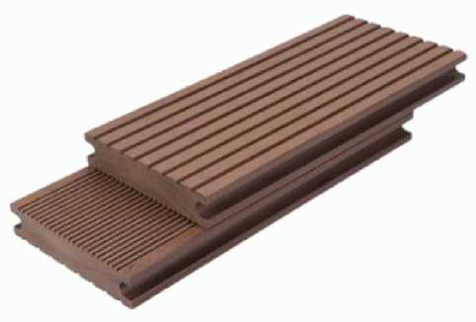
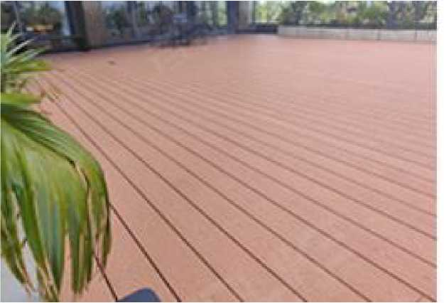
4.材料设计-引桥面层
塑木也称“木塑”是近年来建材行业内兴起的一种新型复合材料，其以聚乙烯、聚丙烯、聚氯乙烯等热塑性树脂为原料，经过挤压、模压、注塑成型等工序加工而成。
塑木地板优点：
1
防水防潮可塑性强
高耐防腐实心塑木地板
材质：木塑复合材质（WPC）
规格：140*23mm
解决了木质产品在潮湿多水环境中腐烂和膨胀变形的问题，用于室外耐候性良好
2
使用期限长实用性强
高强度塑木，防虫蚊、密度大、耐腐蚀，浓厦的仿古气息表面光潘平整，抗压能力强
整体效果
3
防滑设计表里如一
表面防水防滑设计，雨天不滑、不易龟裂，不易变形，真材实料
4
物理性能好
强度较好、硬度较高，吸水性小、耐老化、耐腐蚀、抗静电、绝缘、隔热、阻燃、可抗高低温

Slide 13
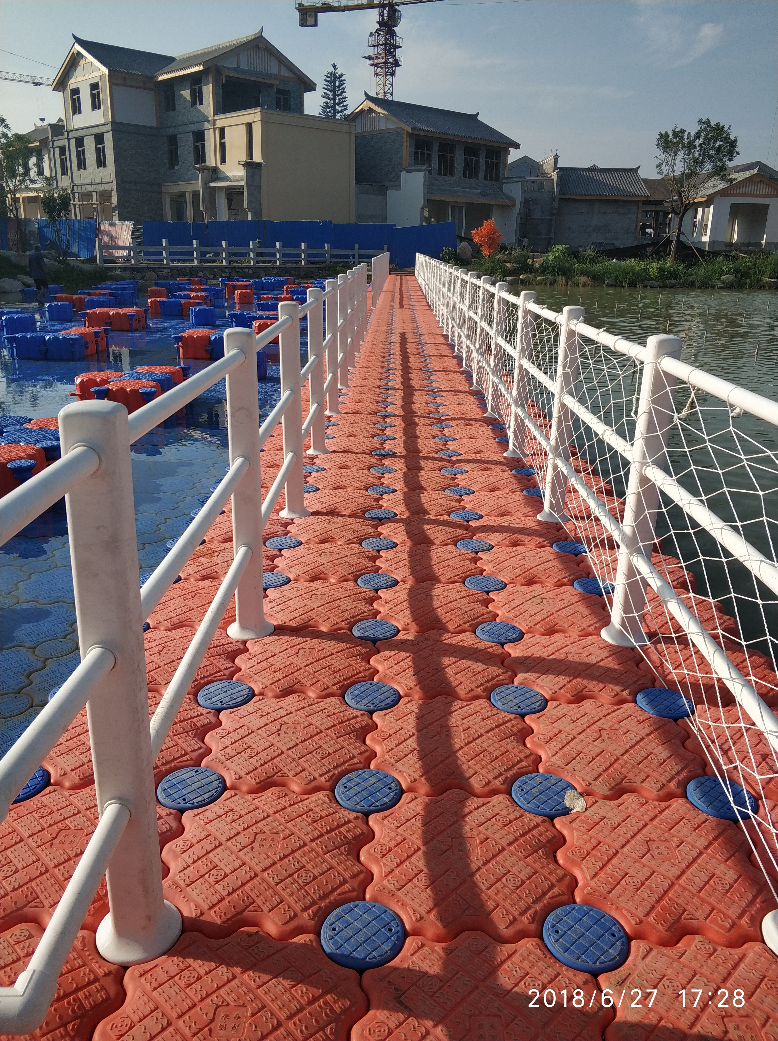
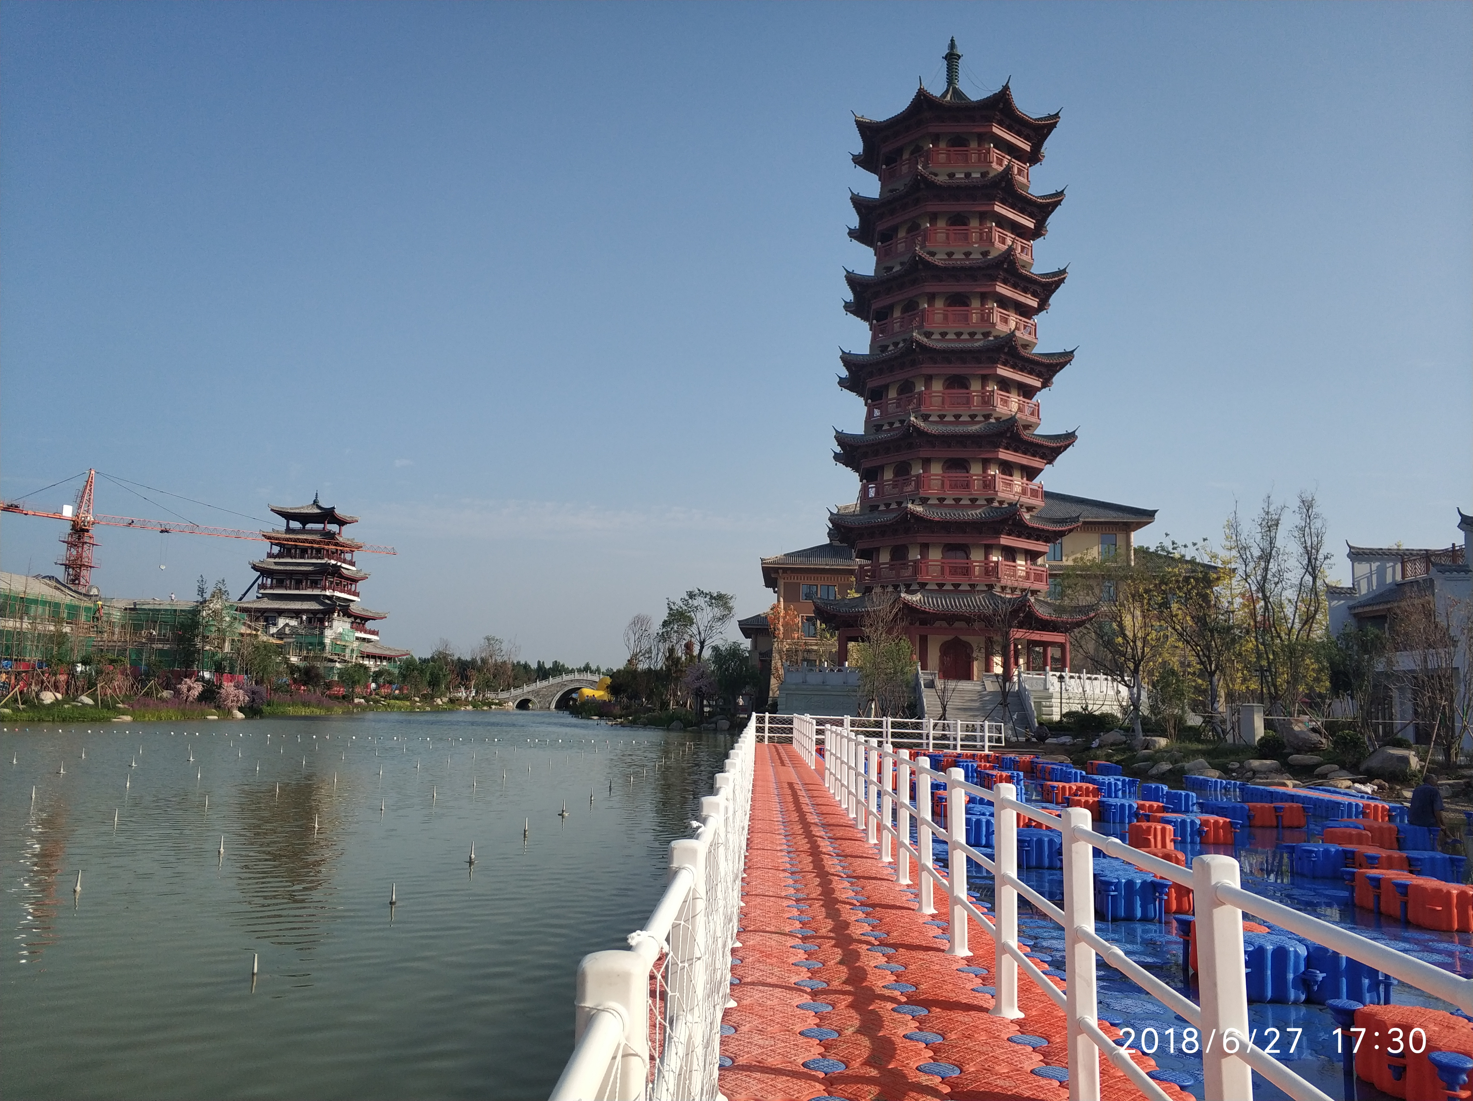
5.工程案例

